Slide 1
Икра Кабачковая

Slide 2
Концепция проекта
Геймификация
Гибкость связей между задачами
Ориентированность на индивидуальное использование

Slide 3
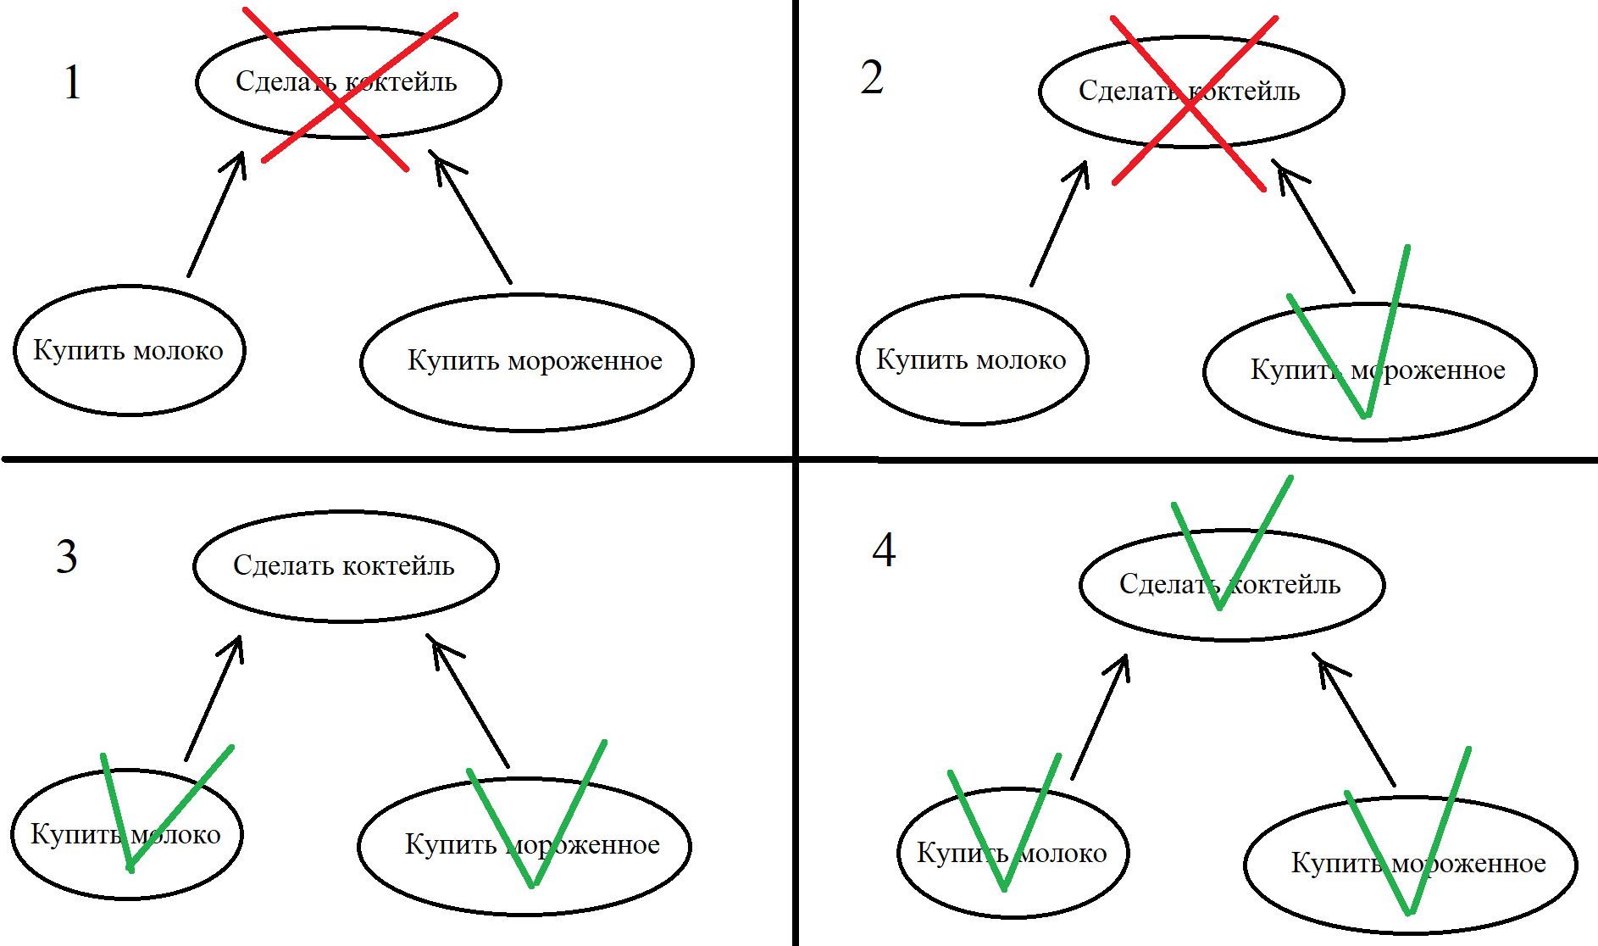
Как это работает?

Slide 4
Идеи для дальнейшего развития
Возможность делиться задачами через web
Командное участие в проектах

